Slide 1
LA ECONOMÍA DE ENTREGUERRAS.
Rasgos de un período convulso
Prof. Carles Manera

Slide 2
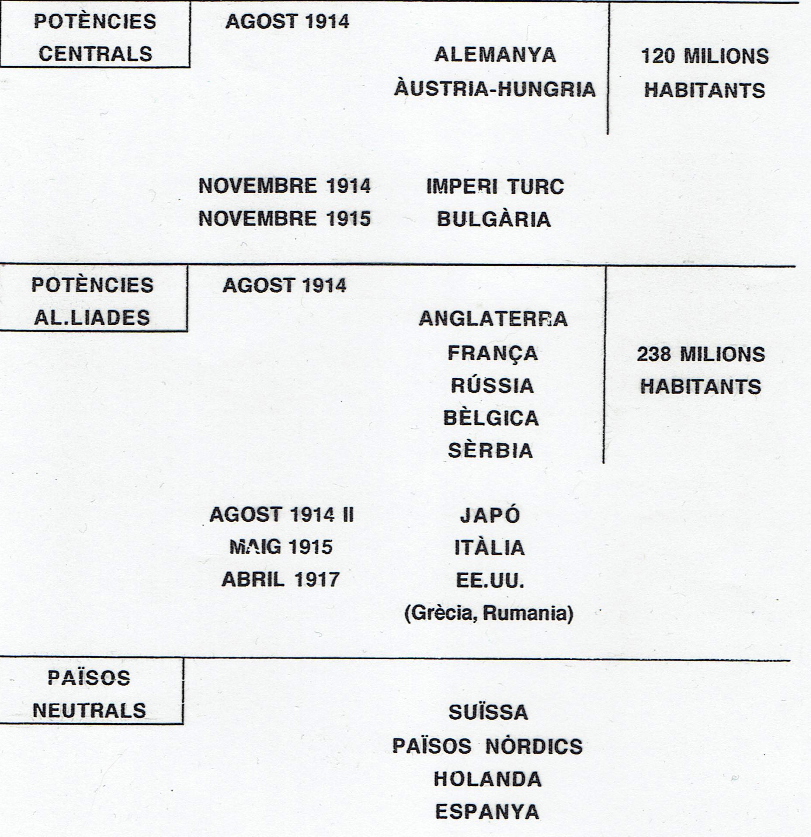
PAÏSOS PARTICIPANTS A LA 1ª GUERRA MUNDIAL

Slide 3
LES PÈRDUES DE POBLACIÓ DURANT LA 1ª GUERRA MUNDIAL
BAIXES MILITARS
  Petites en termes relatius:
    8,5% milions de morts
      15% dels mobilitzats
      2% de la població europea
      8% dels treballadors varons
    7 milions d’incapacitats
    15 milions de ferits seriosos
Pèrdues per països:
  Alemanya:2 milions (3% pob.)
  França: 1,4 milions (3,3 % pob.)
  Sèrbia i Montenegro: 325.000 (10% pob.)
  Rússia: 1,7 milions
  Àustris-Hungria: 1,2 milions
  Itàlia: 750.000 +-
  Rumania: 250.000
  * aquests països perderen un 2% o menys de població

Slide 4
REFLEXIONS SOBRE LA PÈRDUA POBLACIONAL DE LA 1ª GUERRA MUNDIAL
IMPORTANT!
Tot i que en termes relatius les baixes no varen ser excessivament importants, l’impacte fou molt seriós. Els morts eren joves i, per tant, persones en edat de treballar. El 63% dels alemanys morts tenien entre 20 i 30 anys. Això significava el 10% dels seus treballadors joves. Els mateixos percentatges es donaren a França.
També el nombre de NO NASCUTS durant la guerra s’ha de tenir en compte. La pèrdua de població per aquesta causa fou semblant a la xifra total de morts militars i civils:
Àustria- Hungria: 3,6 milions
Alemanya: 3 milions
França: 1,5 milions
Itàlia: 1,5 milions
Gran Bretanya: 700.000
Rumania:500.000

Slide 5
EL DÈFICIT DE POBLACIÓ EUROPEA VA SER DE 22-24 MILIONS DE PERSONES. AQUESTA XIFRA EQUIVAL AL 7% DE LA POBLACIÓ D’ABANS DE LA GUERRA, PERCENTATGE EQUIVALENT AL CREIXEMENT NATURAL ENTRE 1914 I 1919. ÉS A DIR, LA POBLACIÓ DE 1920 ERA GAIREBÉ IGUAL A LA DE 1914. DESPRÉS DE LA GUERRA ENCARA ES PRODUIREN PÈRDUES (CONFLICTES DE FRONTERES, GRIP DE 1918). EL FORT ATUR QUE ES PRODUÍ DESPRÉS DE LA GUERRA ES VA VEURE SUAVITZAT “GRÀCIES” A LES PÉRDUES DEL MATEIX CONFLICTE.

Slide 6
ACORDS DELS TRACTATS DE PAU
1. CANVIS TERRITORIALS A L’EUROPA CENTRAL I ORIENTAL
ESTATS INDEPENDENTS DE NOVA CREACIÓ (a expenses dels imperis alemany, austriac i rus):
POLÓNIA
TXECOSLOVÀQUIA
IUGOSLÀVIA
FINLÀNDIA
ESTÒNIA
LETÒNIA
LITUÀNIA
B. CESSIONS TERRITORIALS. Els mès beneficiats varen ser:
POLÓNIA
IUGOSLÀVIA
TXECOSLOVÀQUIA
RUMANIA

Slide 7
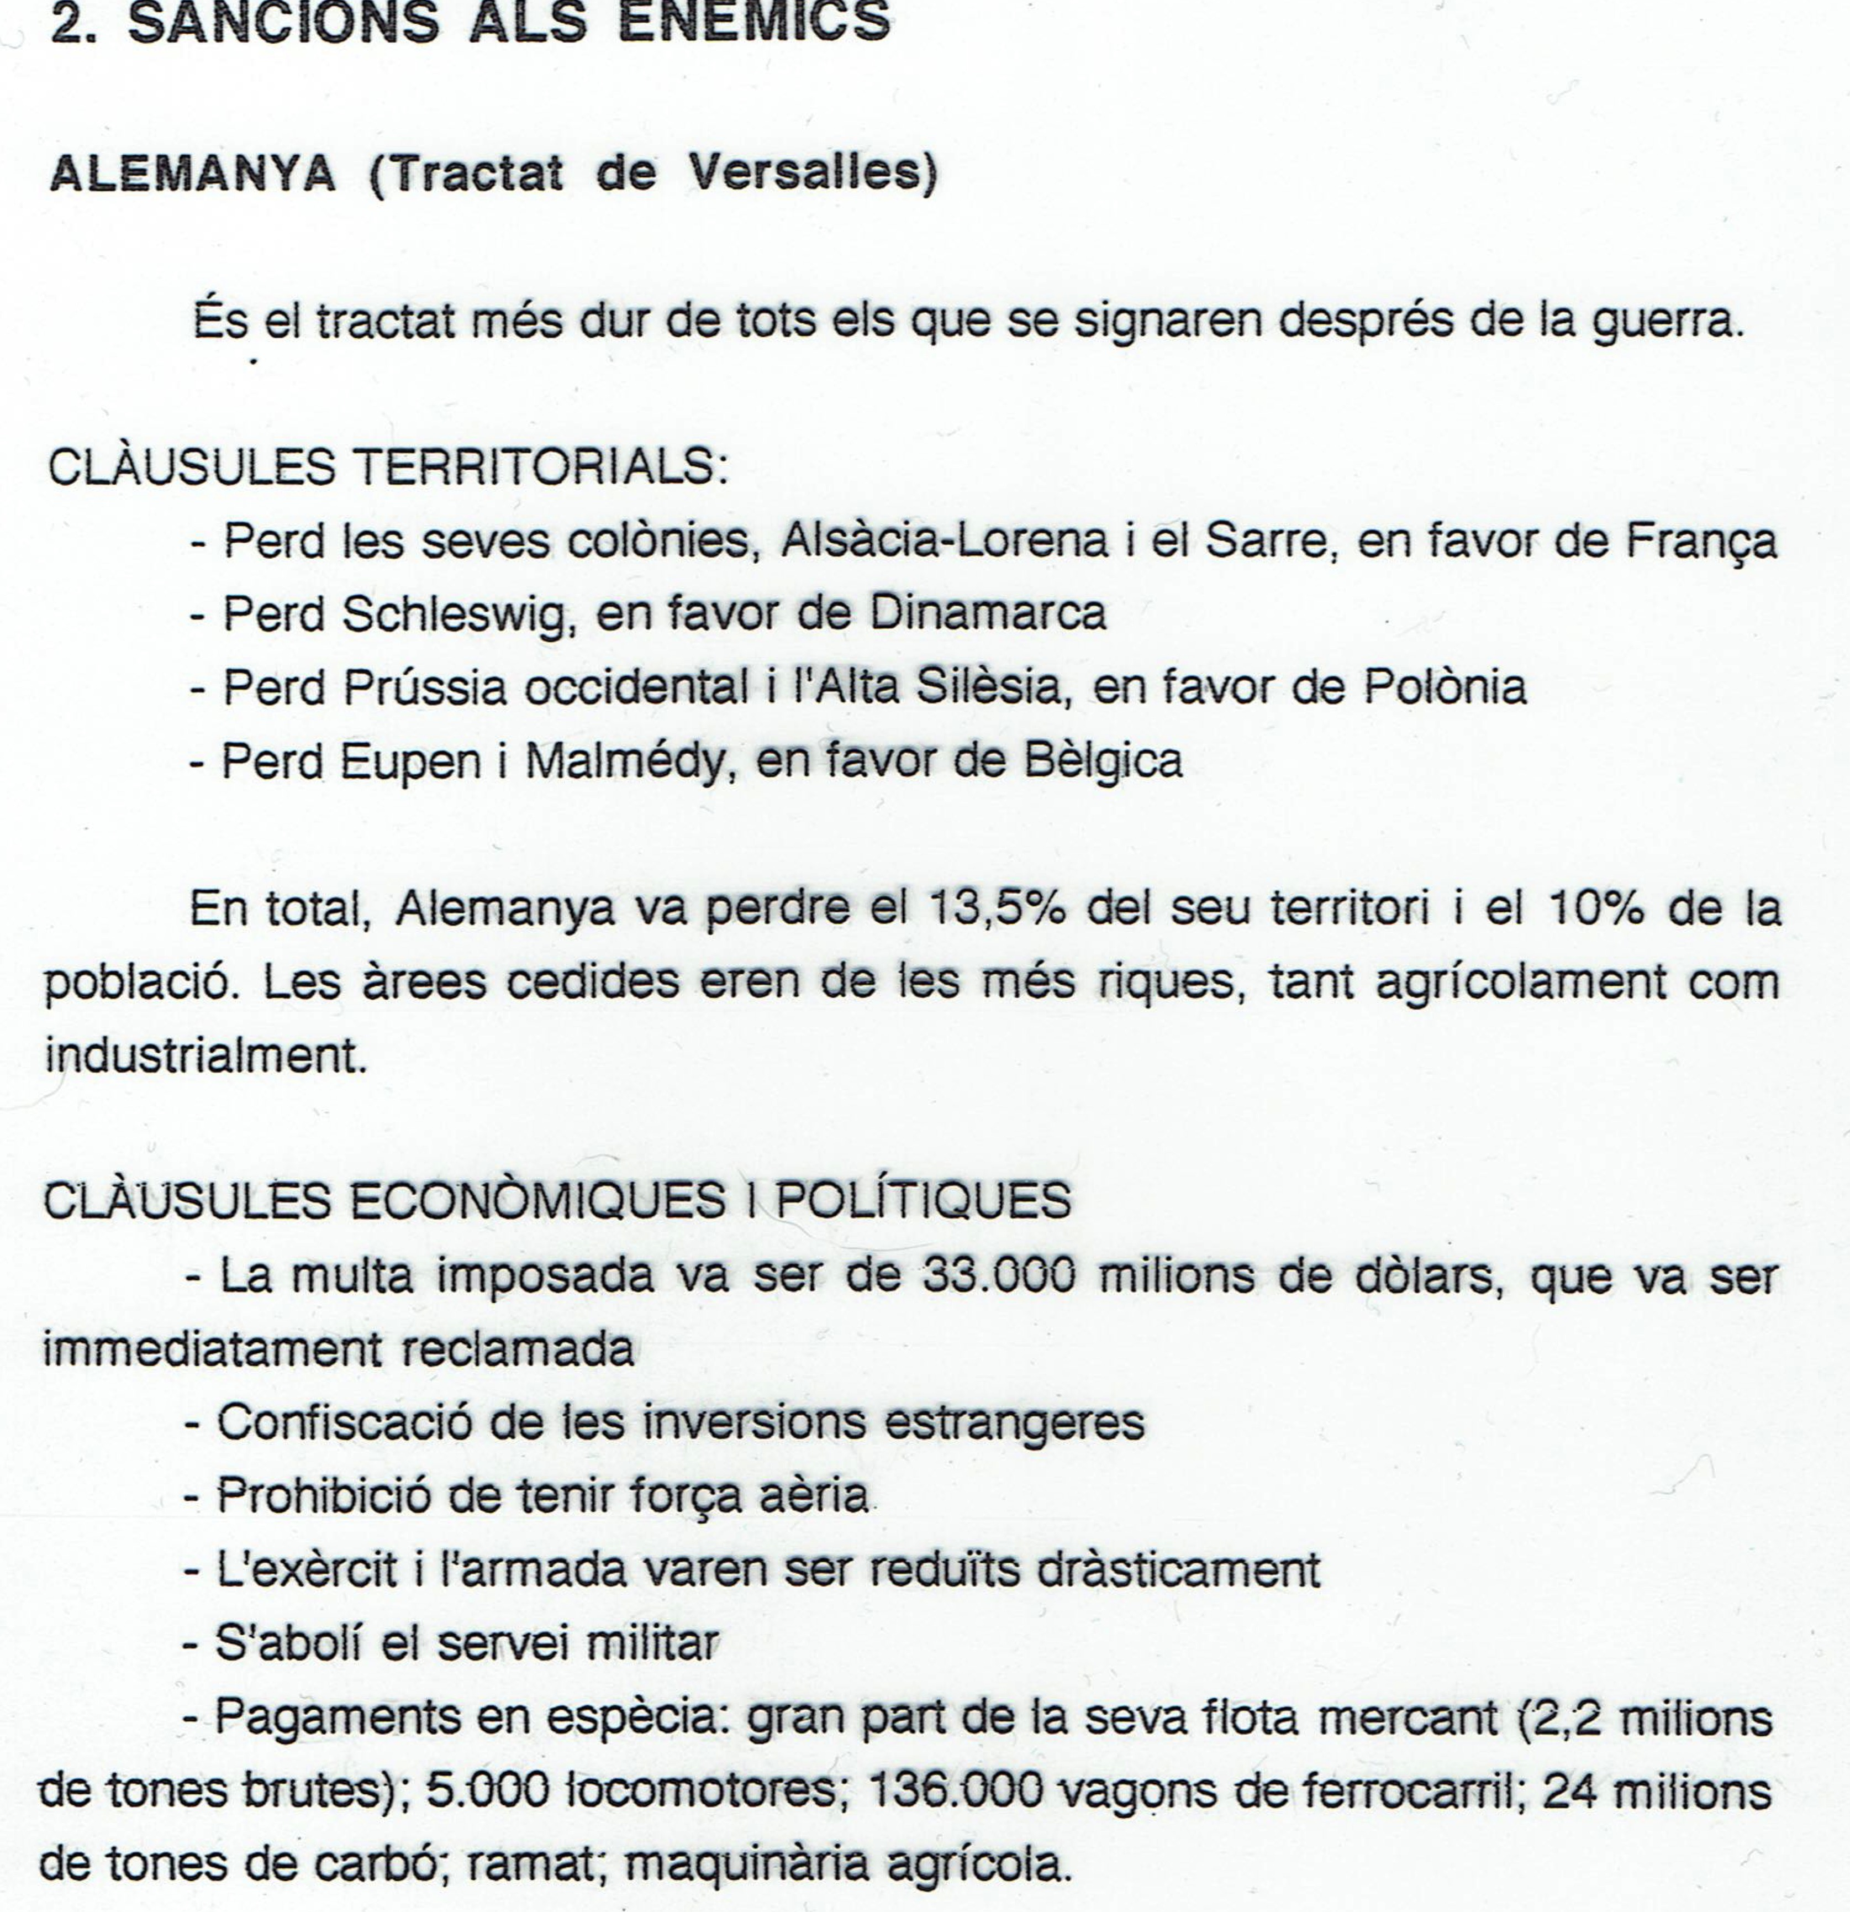

Slide 8
AUGMENT DEL DEUTE DELS PAÏSOS BELIGERANTS
 | 1914 | 1919
FRANÇA (mils de milions de francs) | 33,5 | 216
ALEMANYA (idem de marcs) | 5 | 156
GRAN BRETANYA (millions de lliures) | 650 | 7.400
ITÀLIA (mils de millions de lires) | 15 | 94
ESTATS UNITS (idem dòlars) | 1 | 25
POLLARD, Sidney (1991): La conquista pacífica: la industrializacion de Europa, 1760-1970.
Prensas Universitarias de Zaragoza. Saragossa.

Slide 9
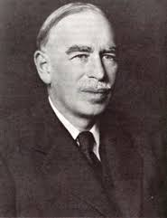
La aparición de un economista clave en este contexto
JOHN MAYNARD KEYNES, Consecuencias económicas de la paz, libro esencial
Primera Guerra Mundial devastó financieramente a Gran Bretaña. Gran Bretaña era la superpotencia financiera del mundo antes de 1914, pero la guerra cambió esto. Durante la guerra, Gran Bretaña ayudó a sus aliados europeos haciendo préstamos de guerra masivos. Al final de la guerra, Francia, Rusia, Italia, Bélgica y Serbia estaban profundamente endeudados con Gran Bretaña.
Sin embargo, dado el alcance de la Gran Guerra, Gran Bretaña no tenía la capacidad financiera para financiar el esfuerzo bélico de los Aliados por sí misma. En consecuencia, los británicos pasaron a depender totalmente de los Estados Unidos para su financiación. En efecto, los británicos pidieron prestado a los Estados Unidos y volvieron a prestar el dinero a sus aliados más arriesgados. Según Keynes, «Casi toda la deuda de Inglaterra con Estados Unidos se contrajo, no por cuenta propia, sino para poder ayudar al resto de sus aliados»

Slide 10
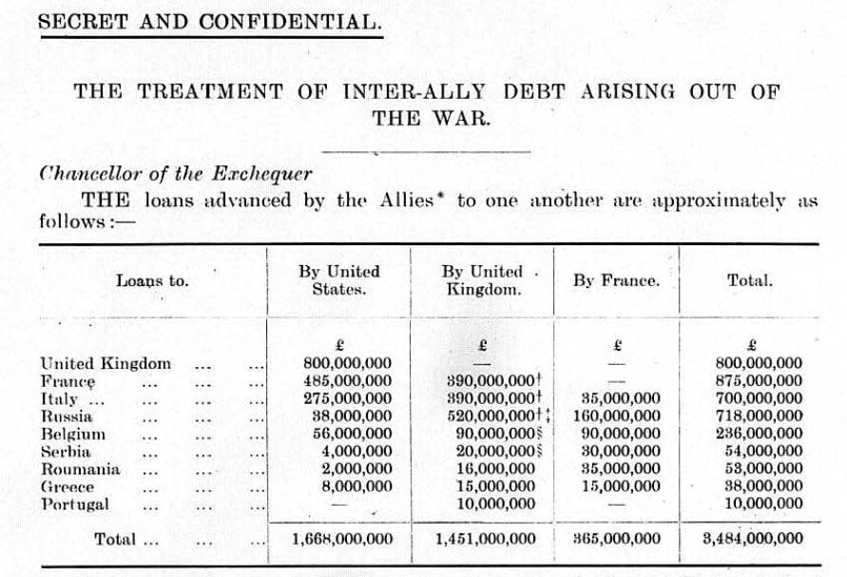
Los números de las deudas, según Keynes

Slide 11
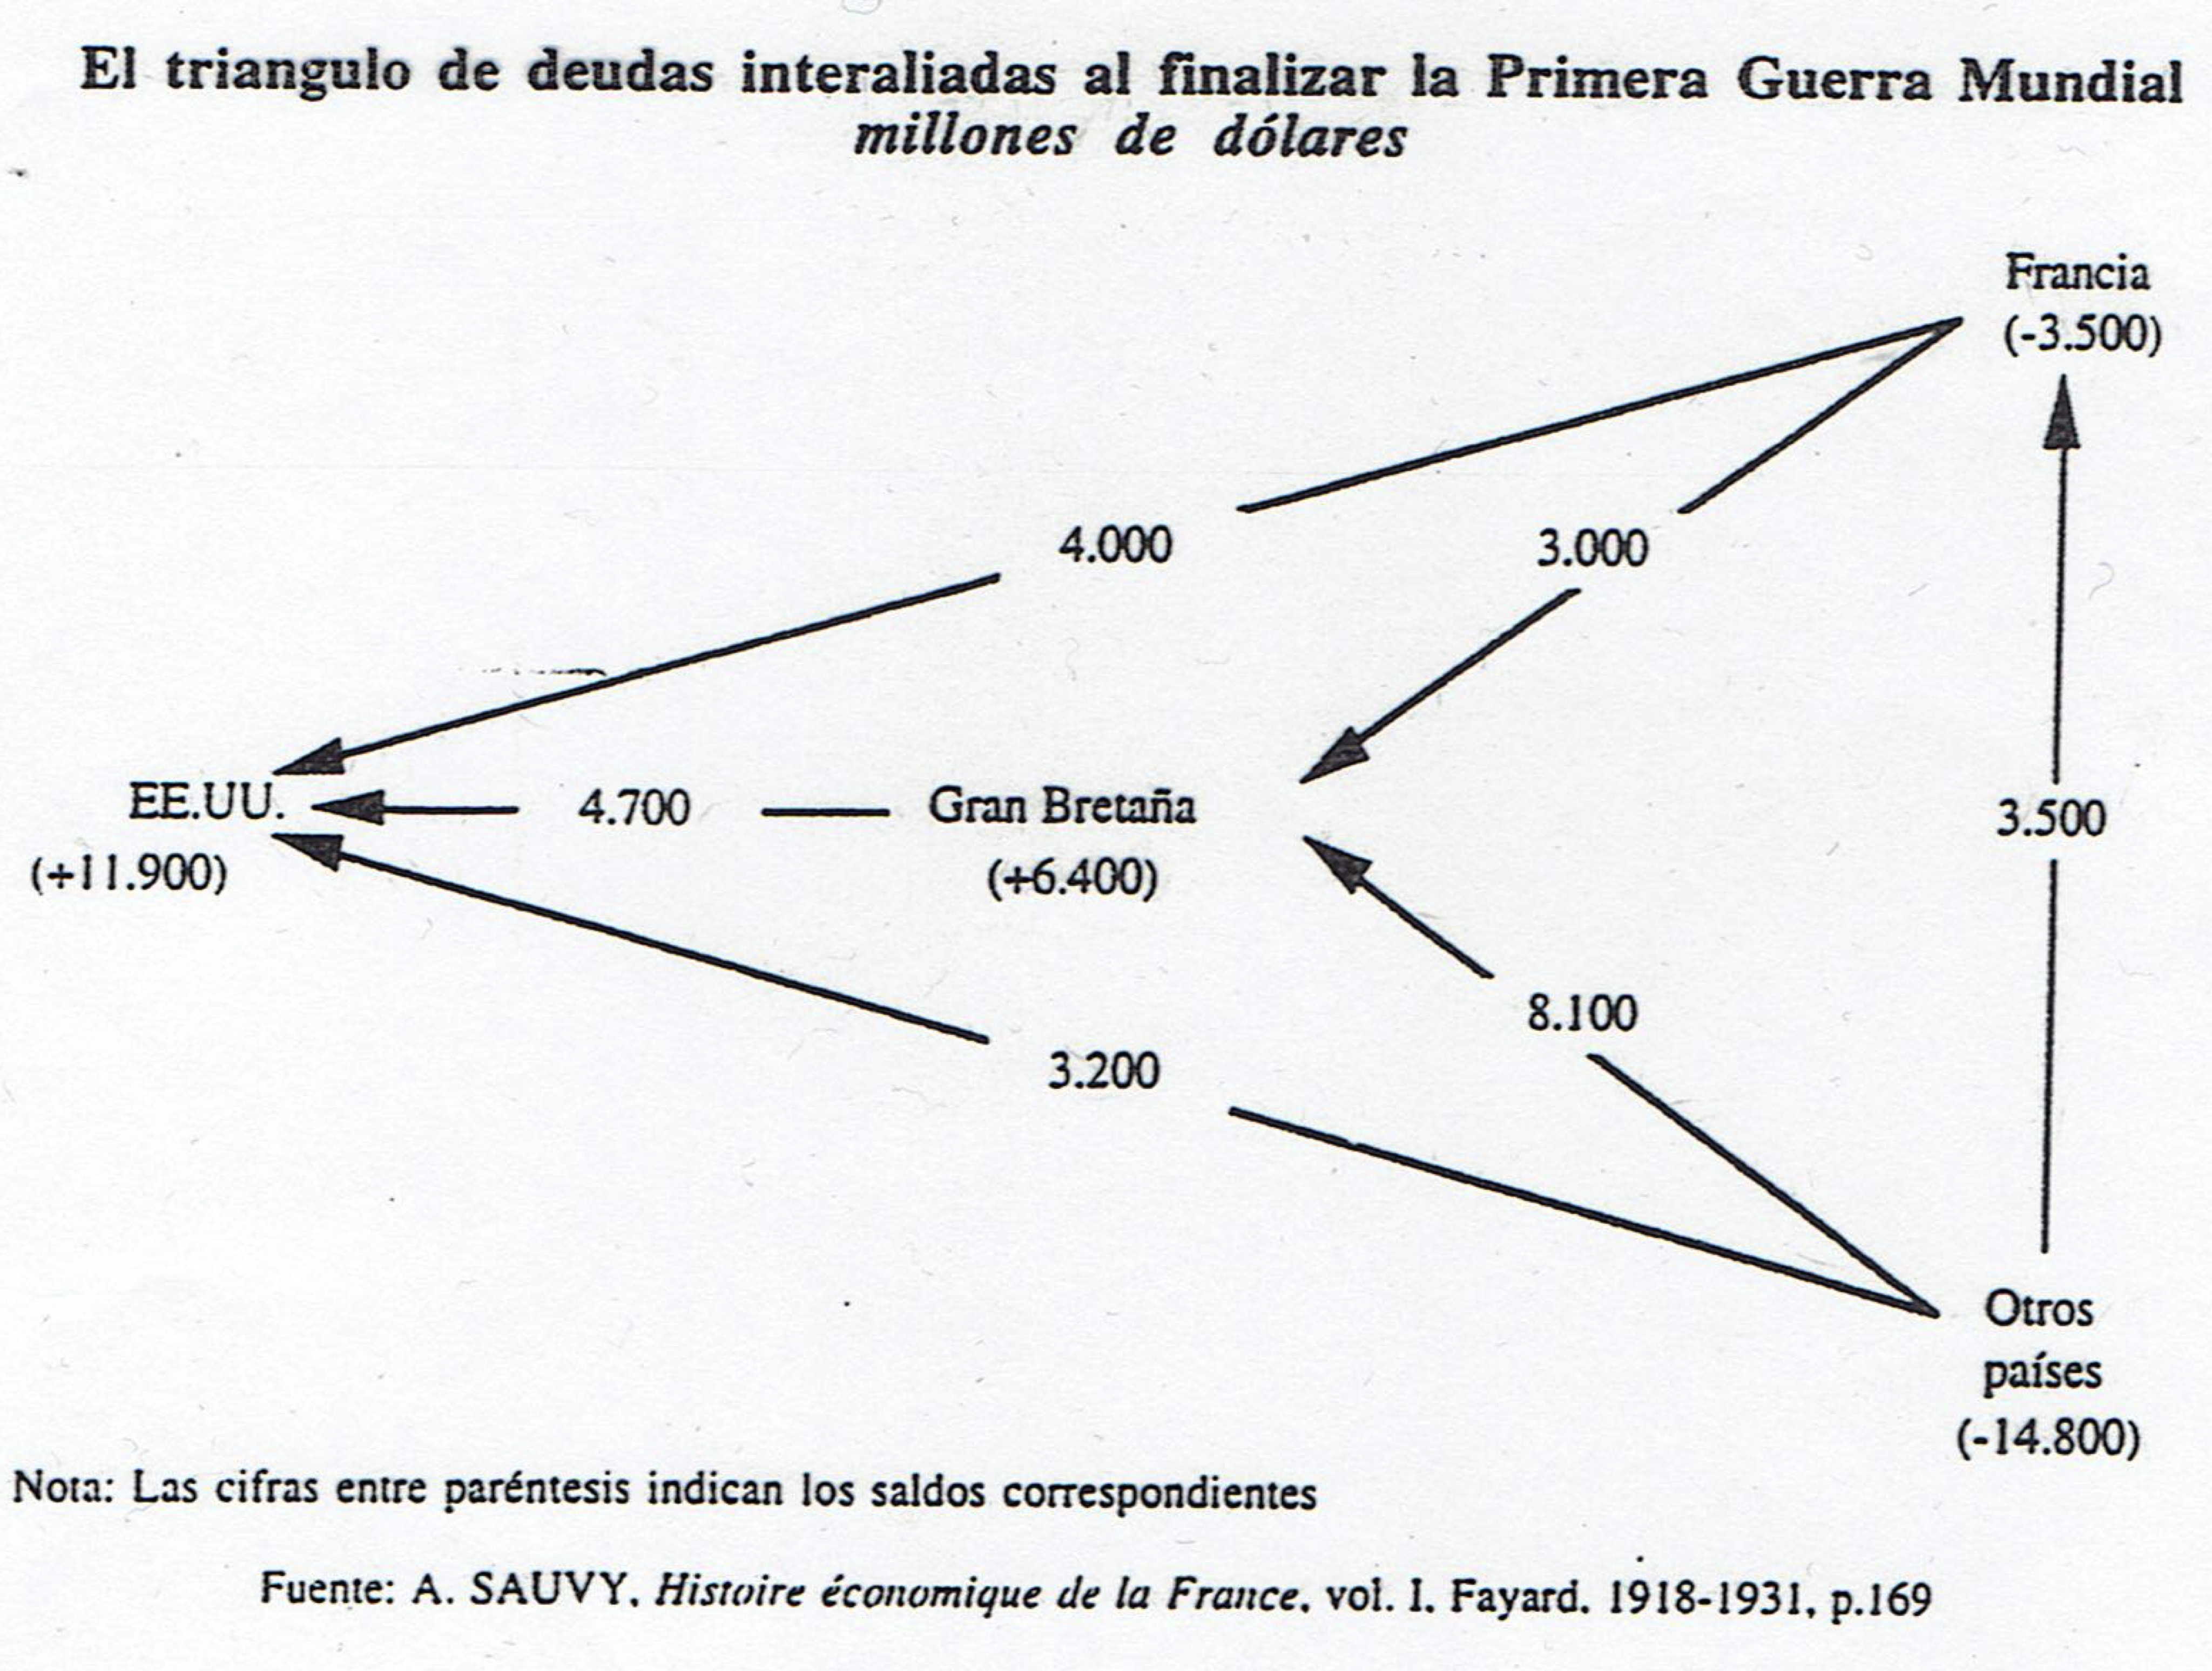

Slide 12
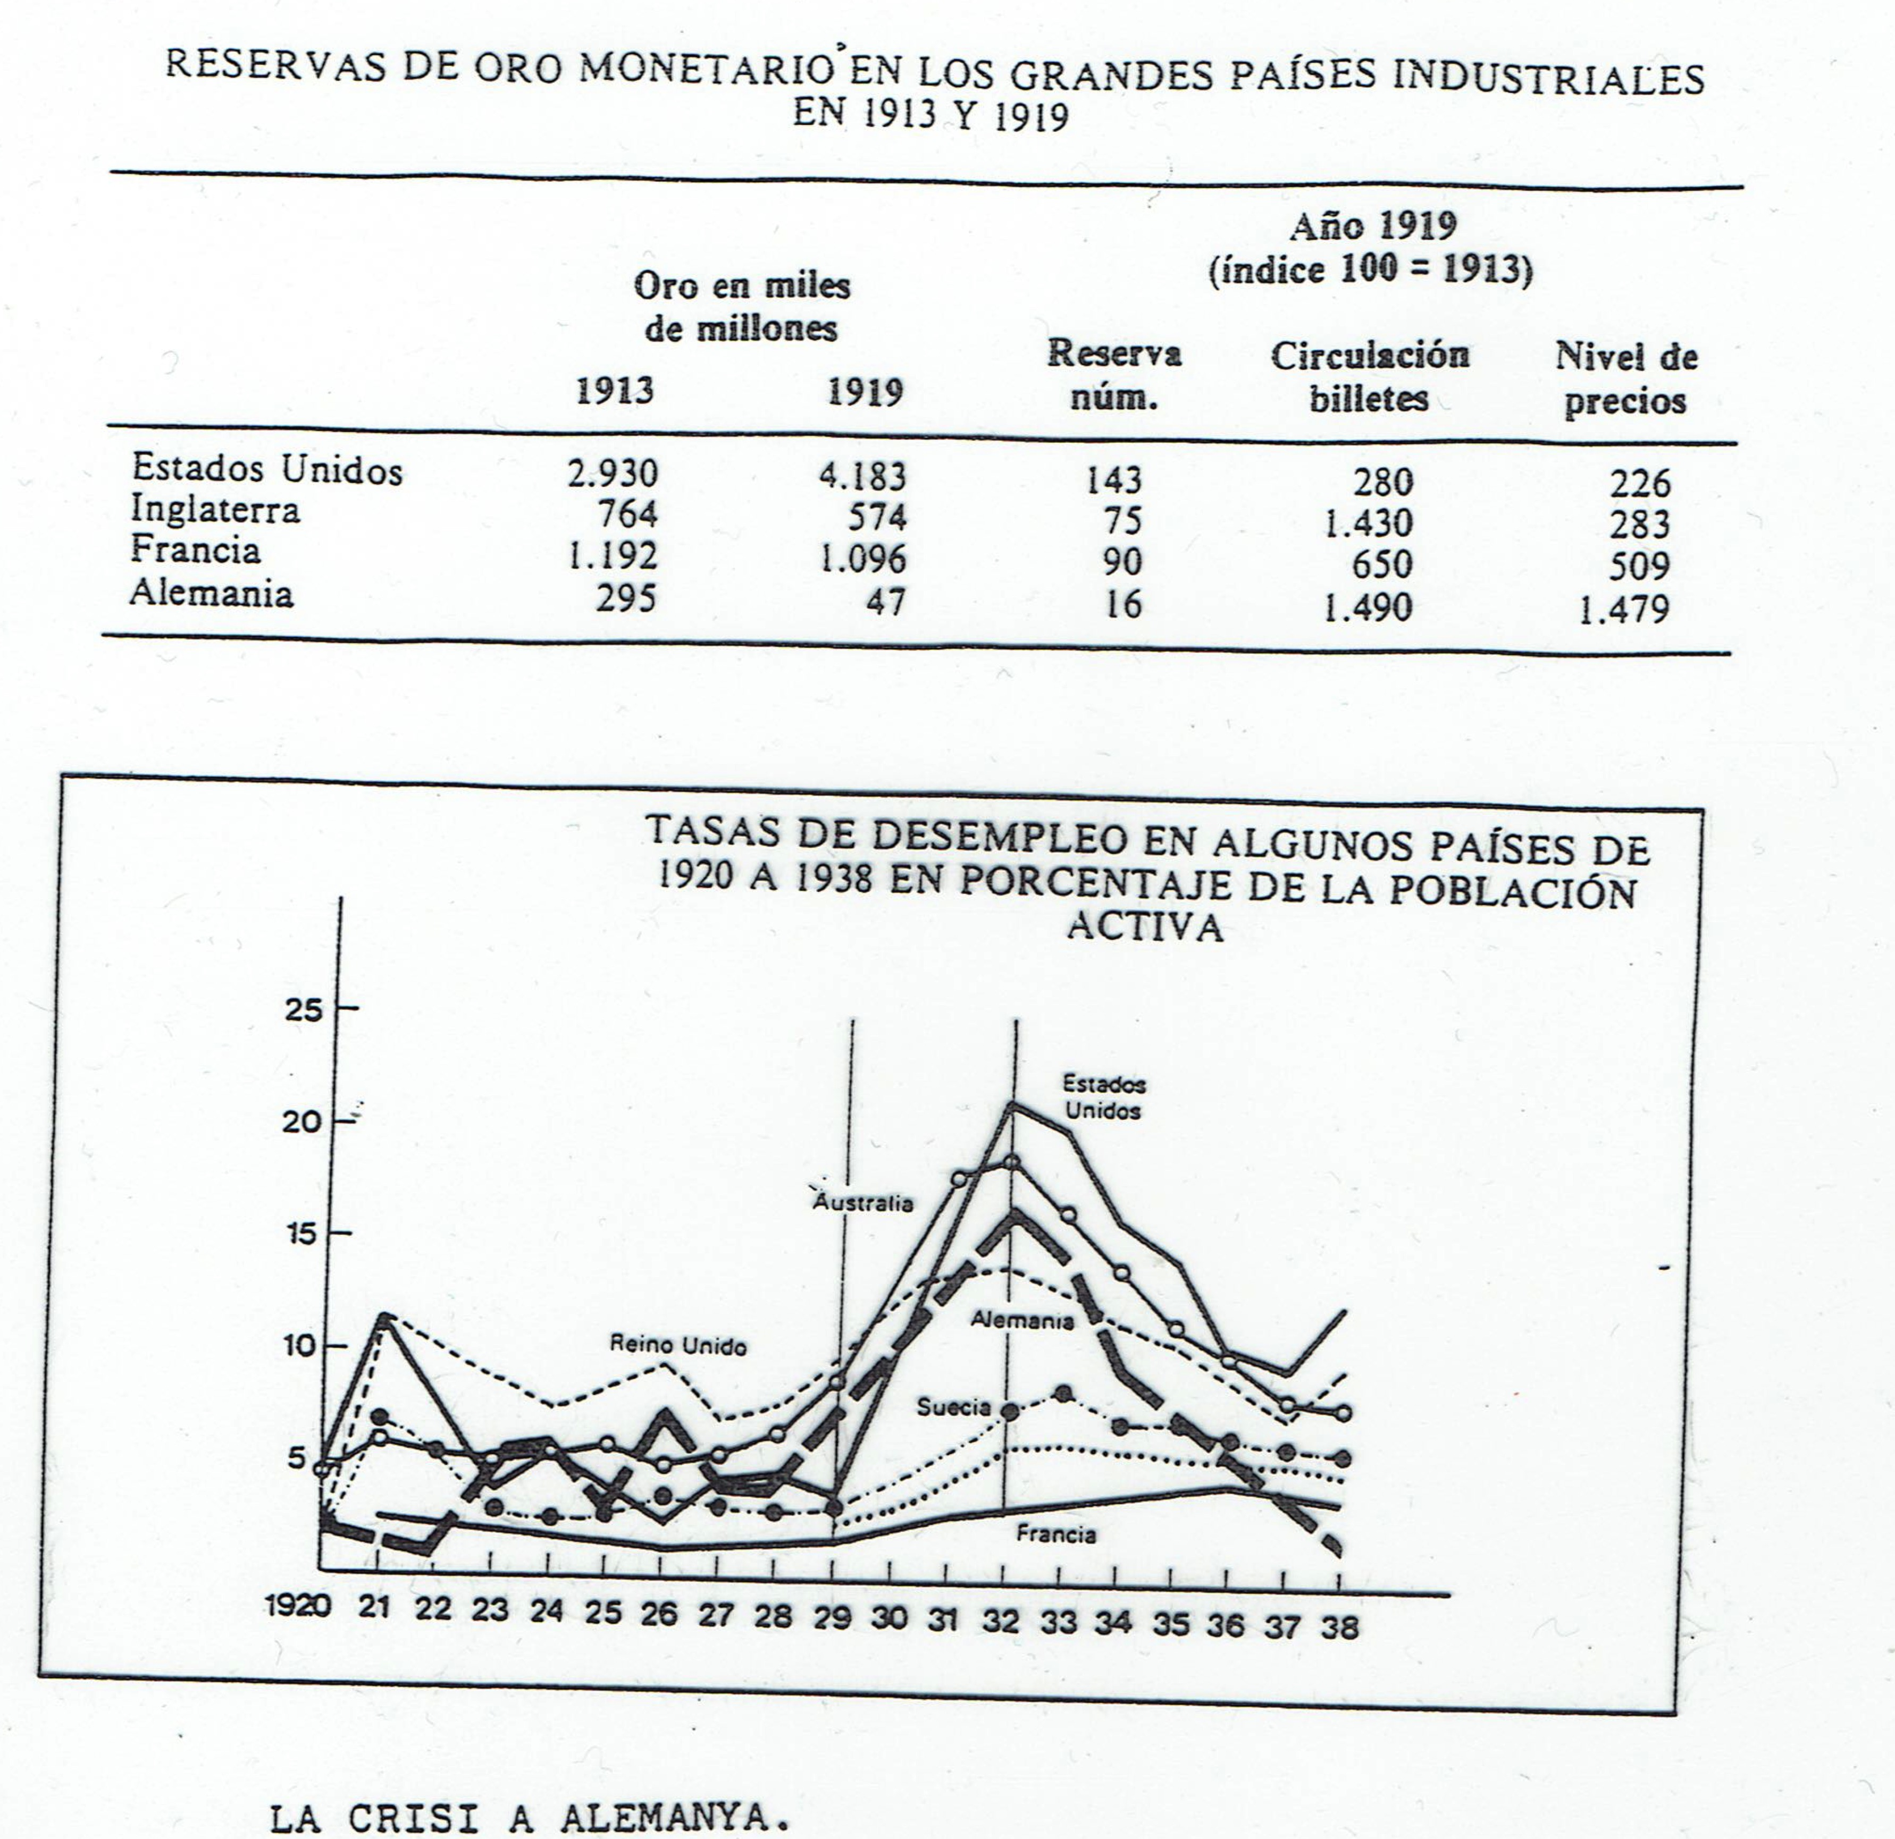

Slide 13
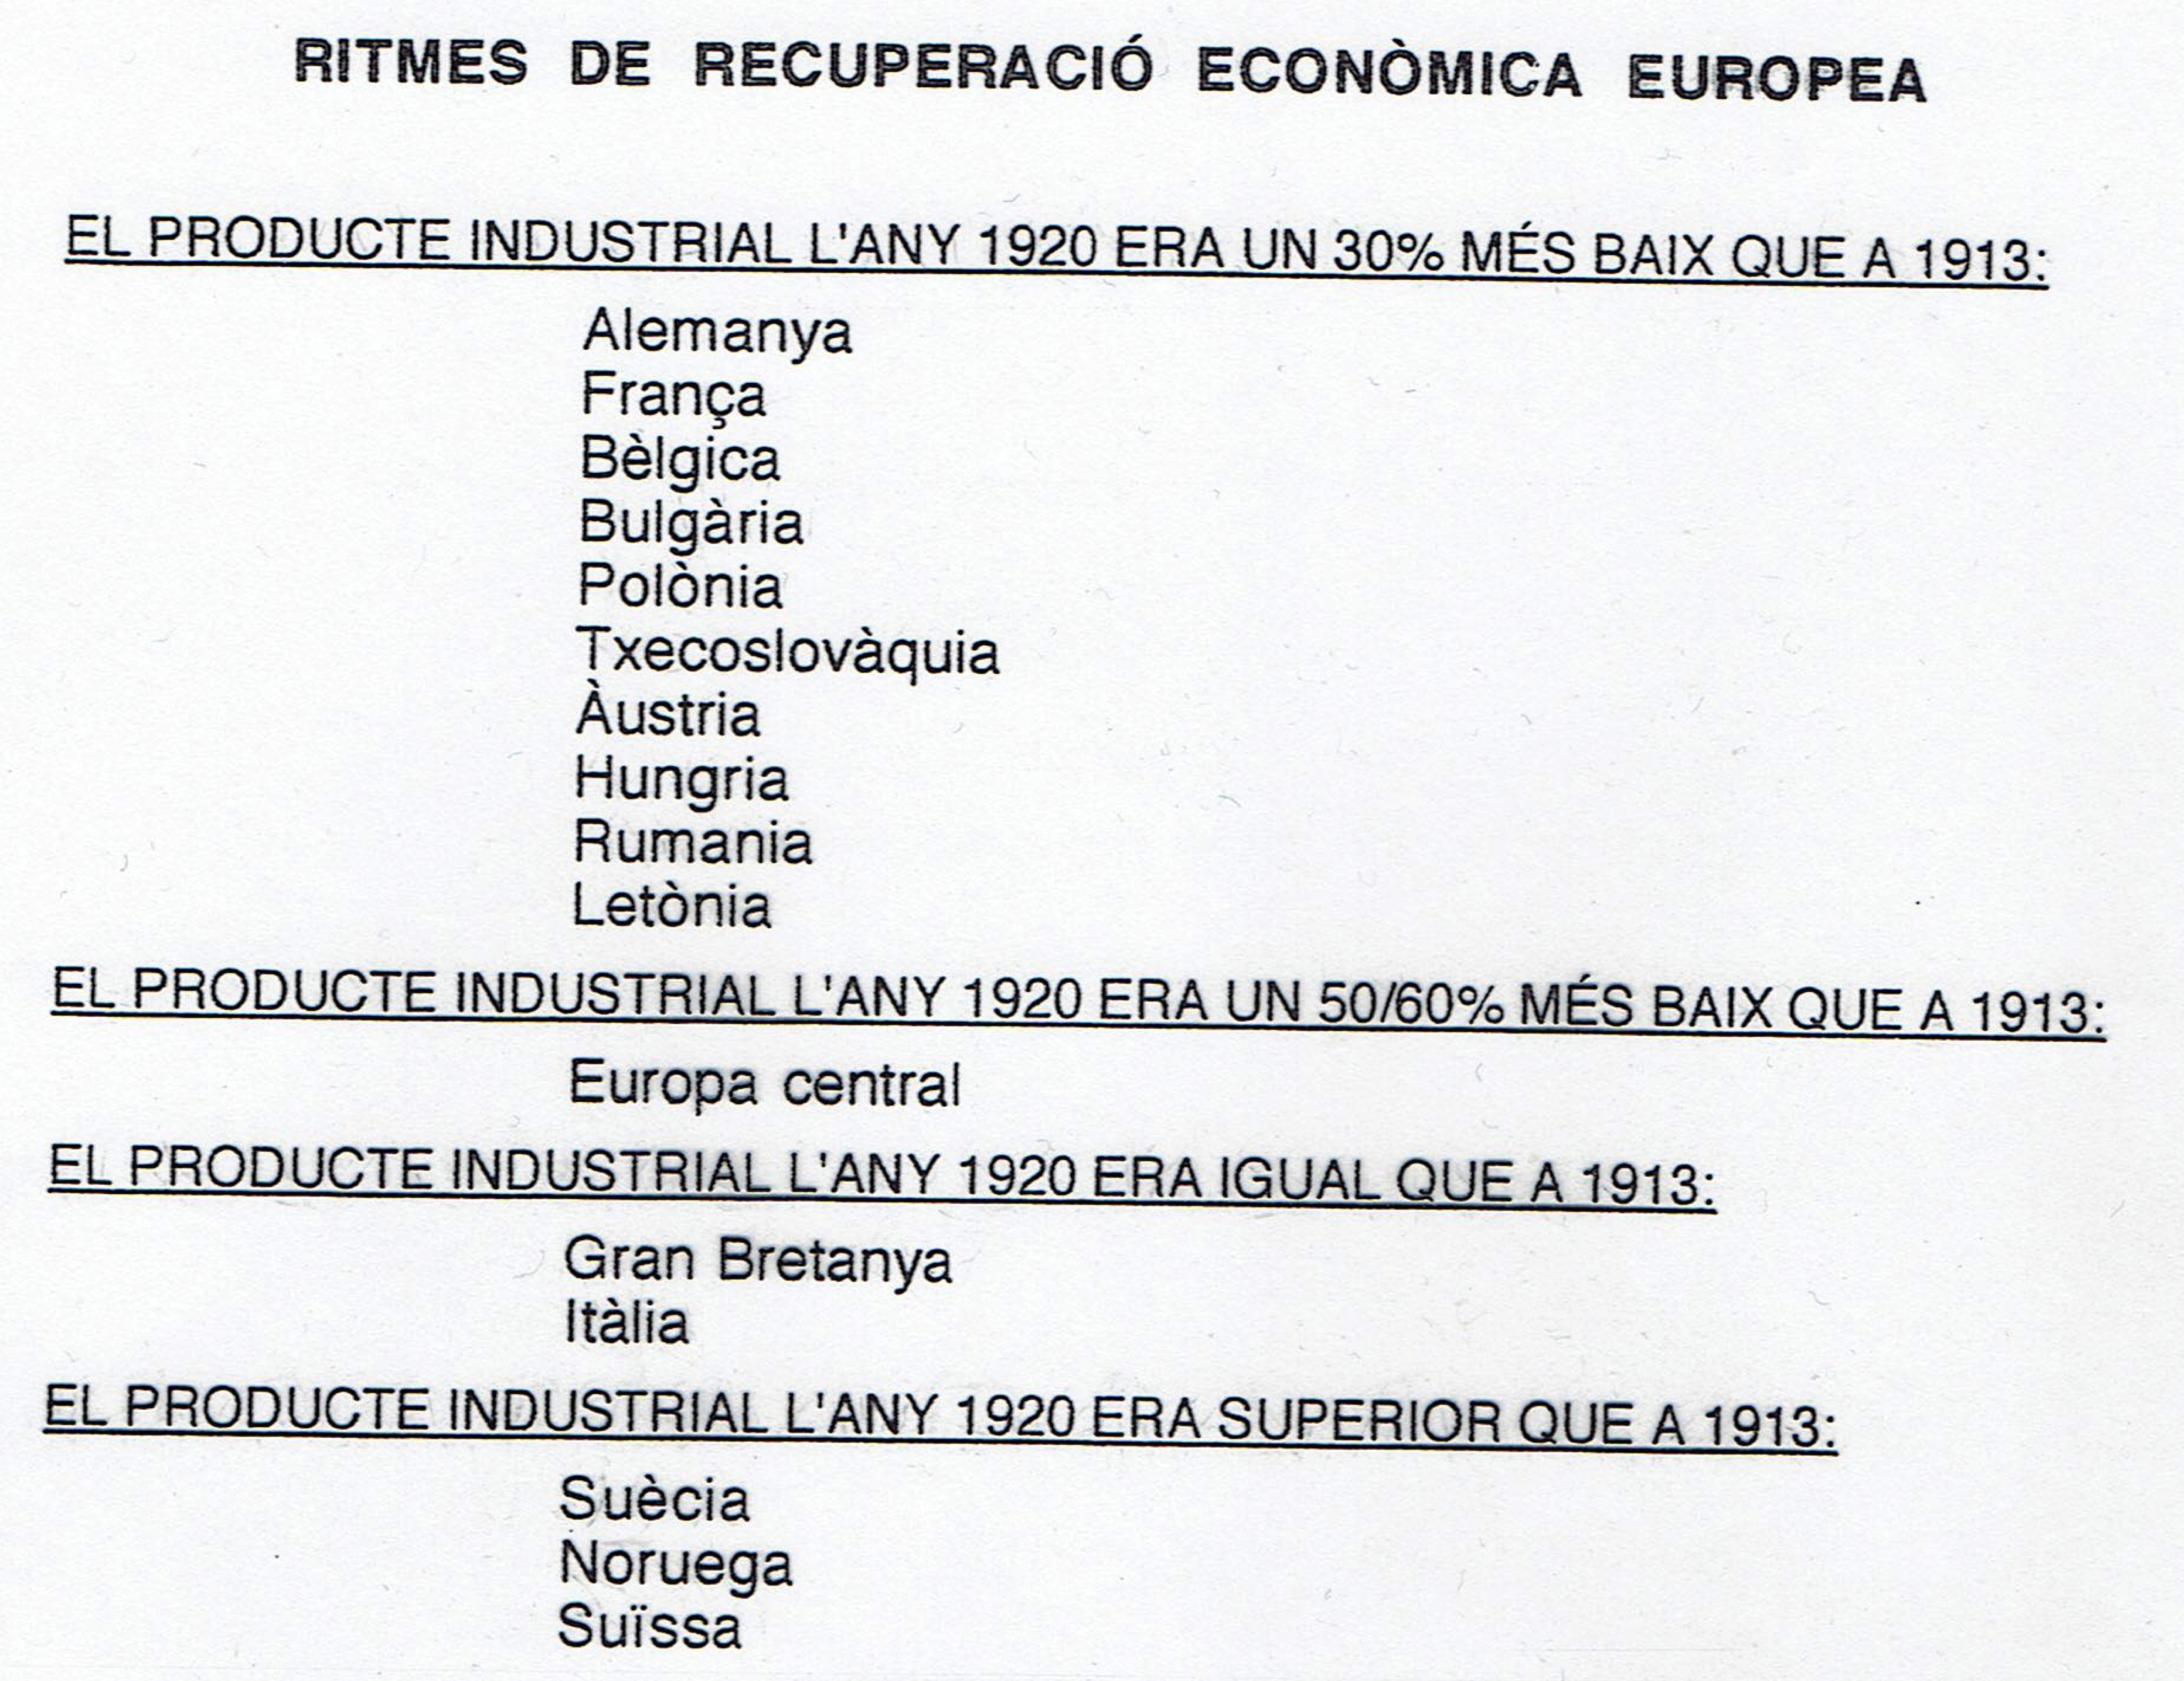

Slide 14
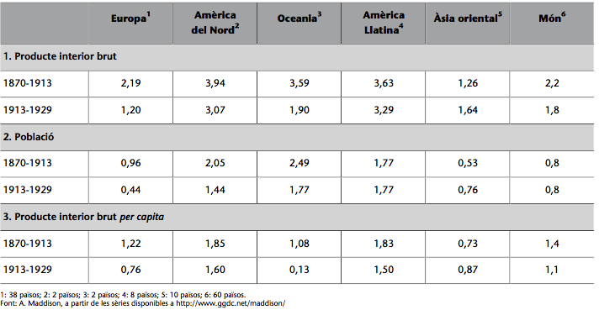
Indicadores macroeconómicos. Tasas de crecimiento acumulativo, %

Slide 15
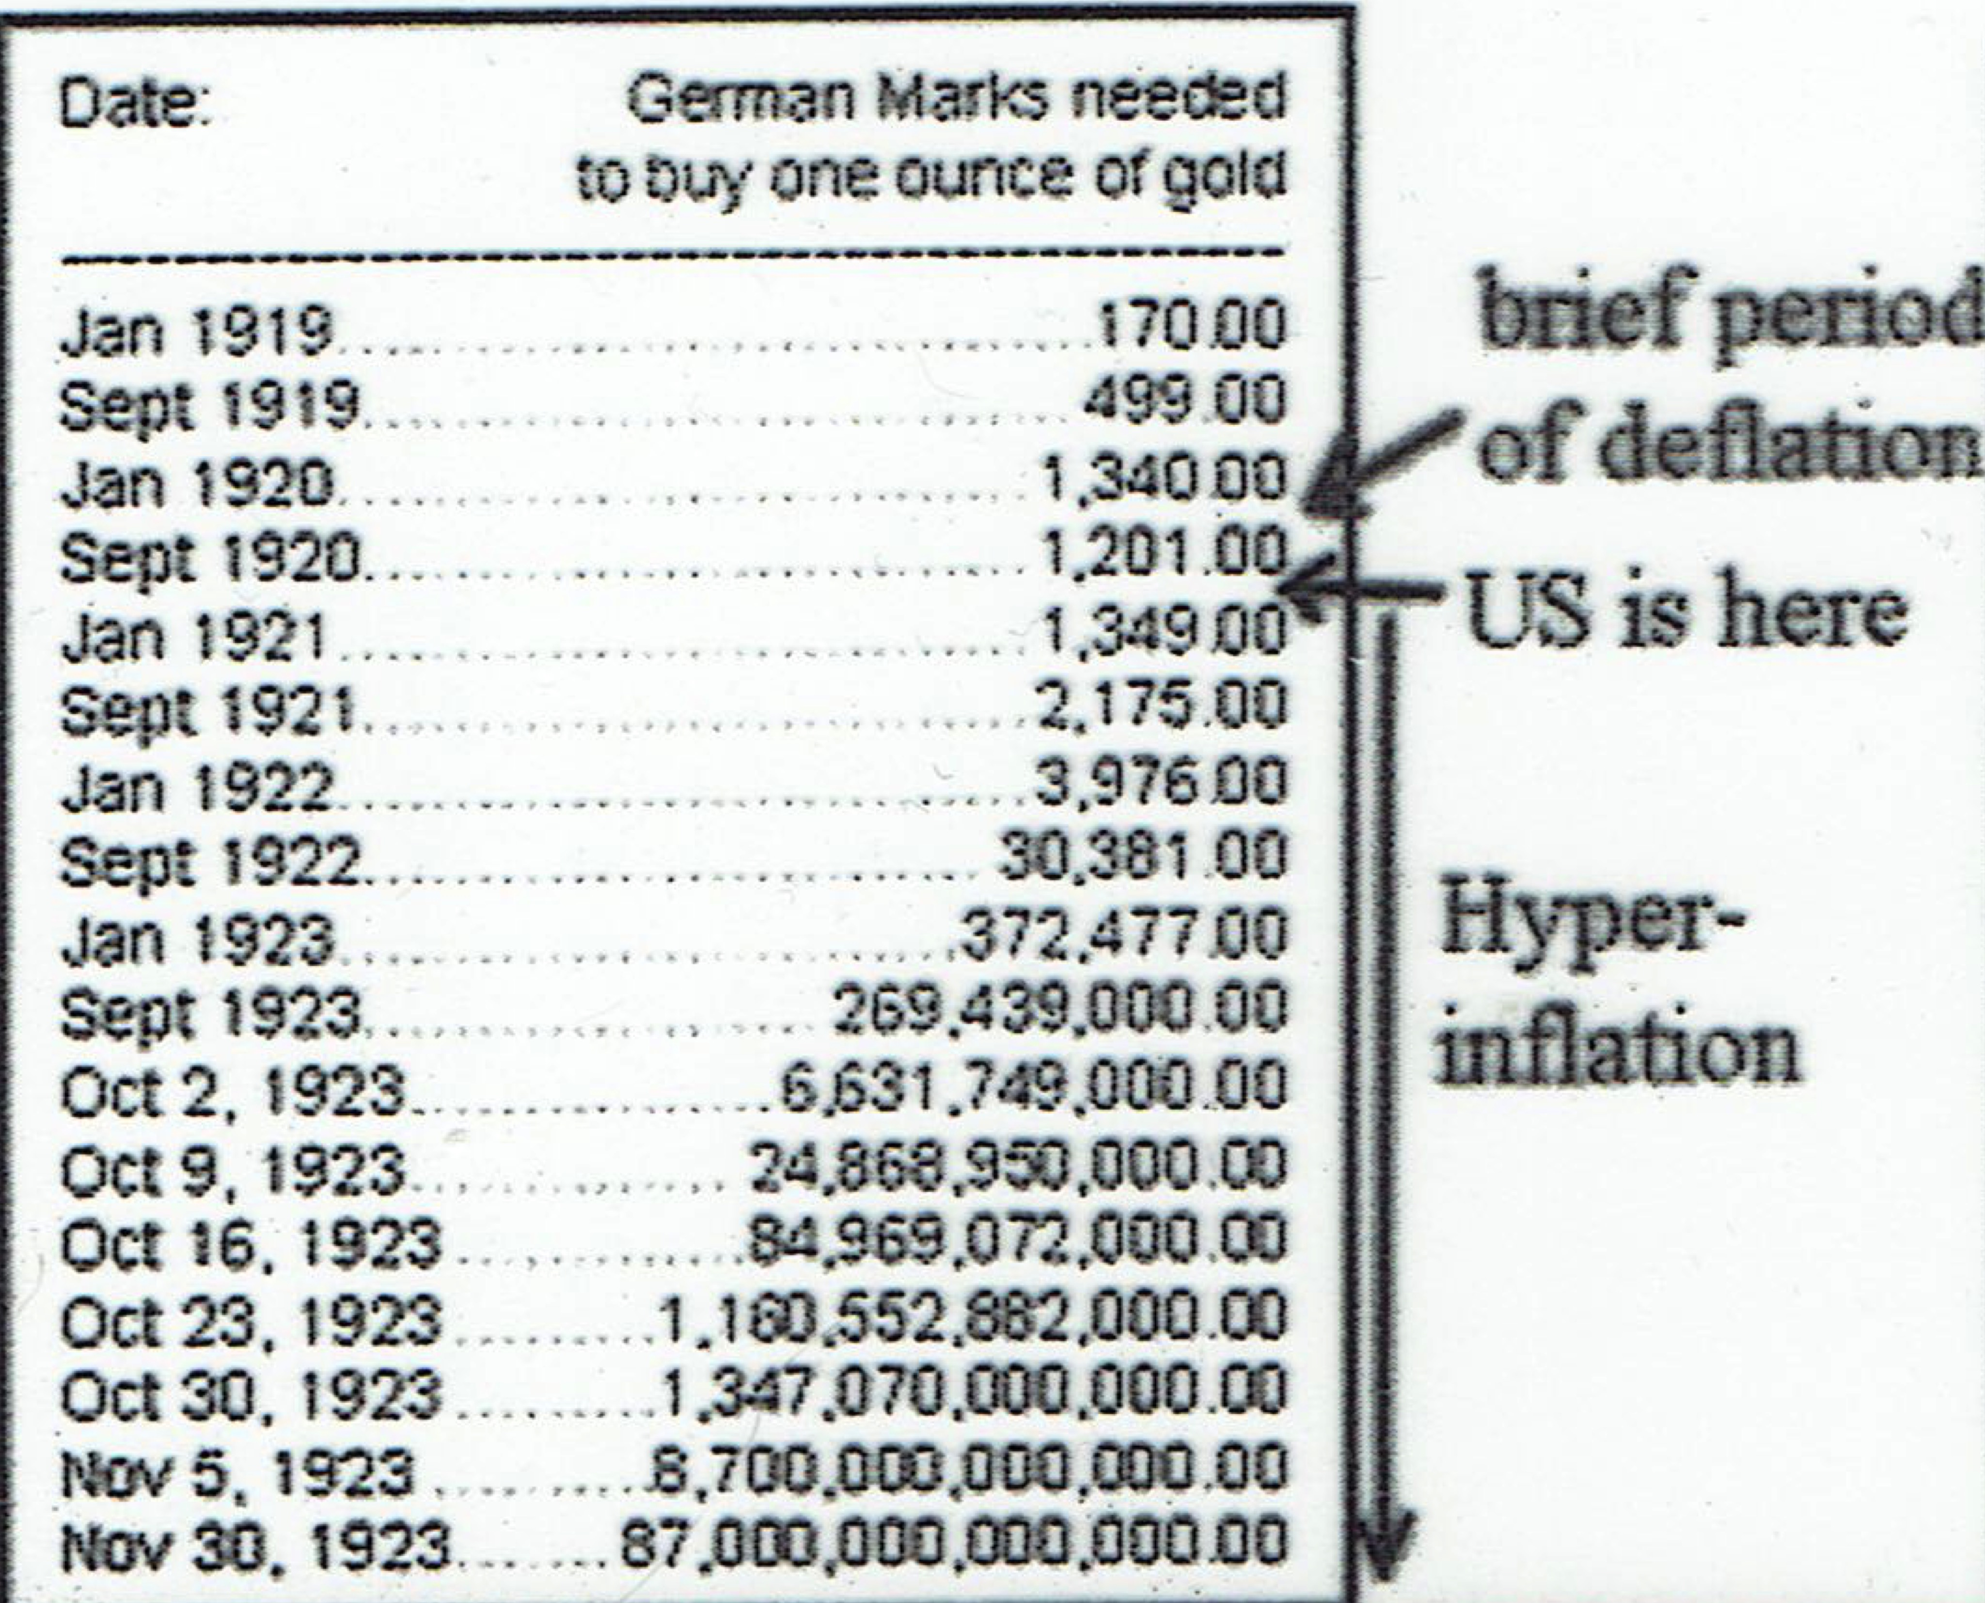
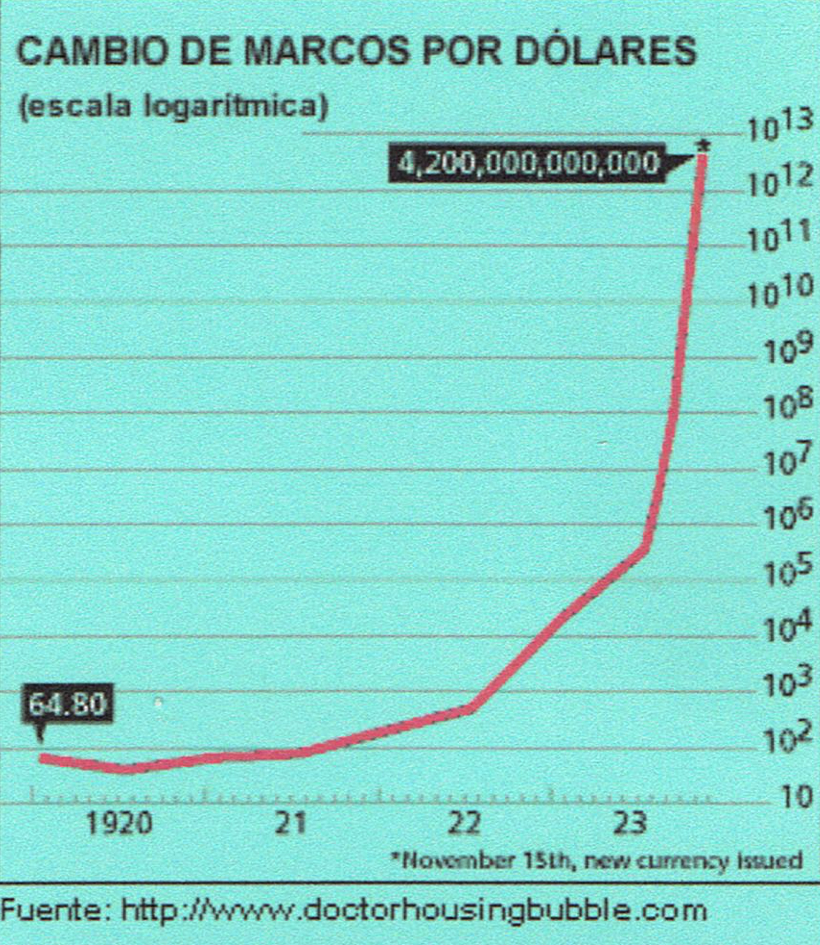

Slide 16
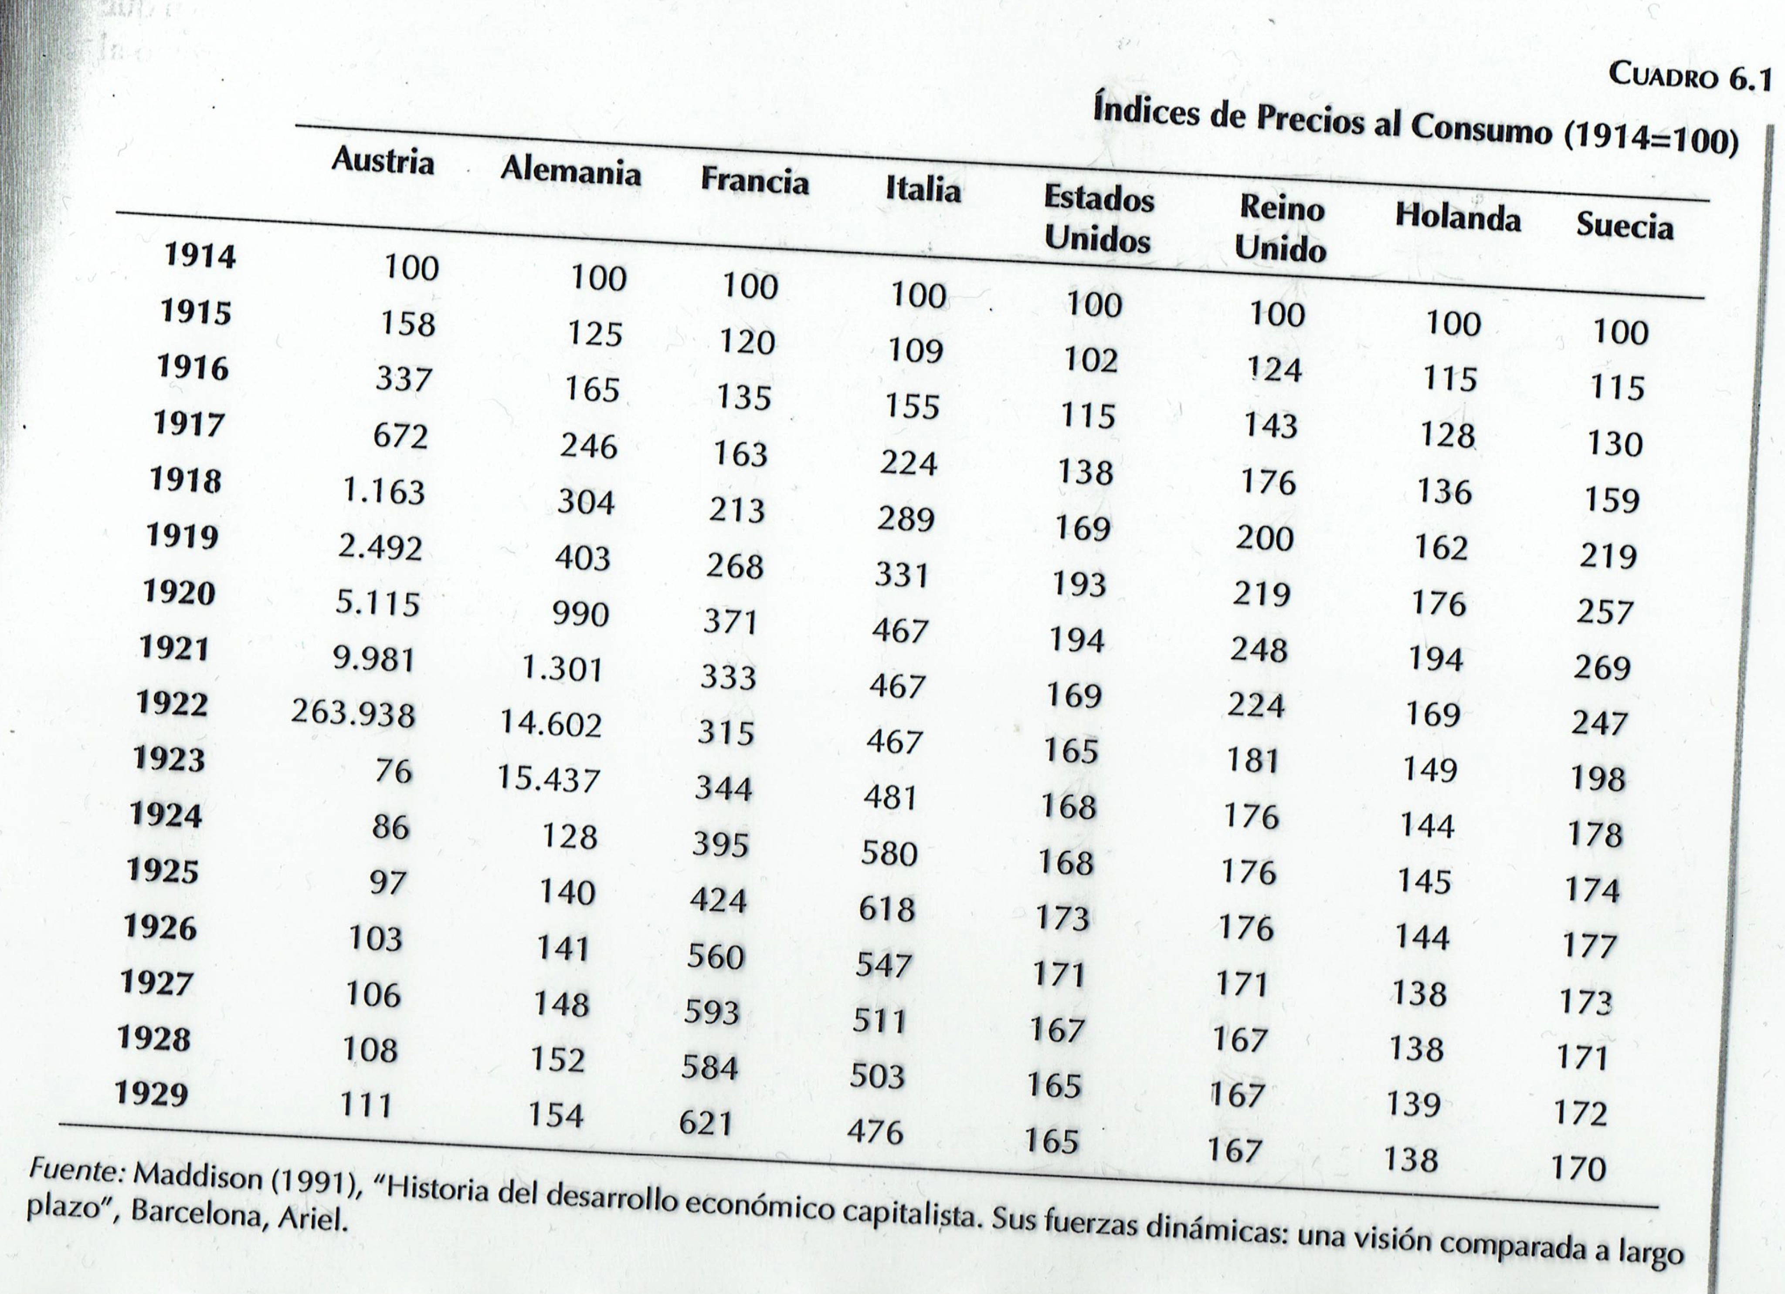

Slide 17
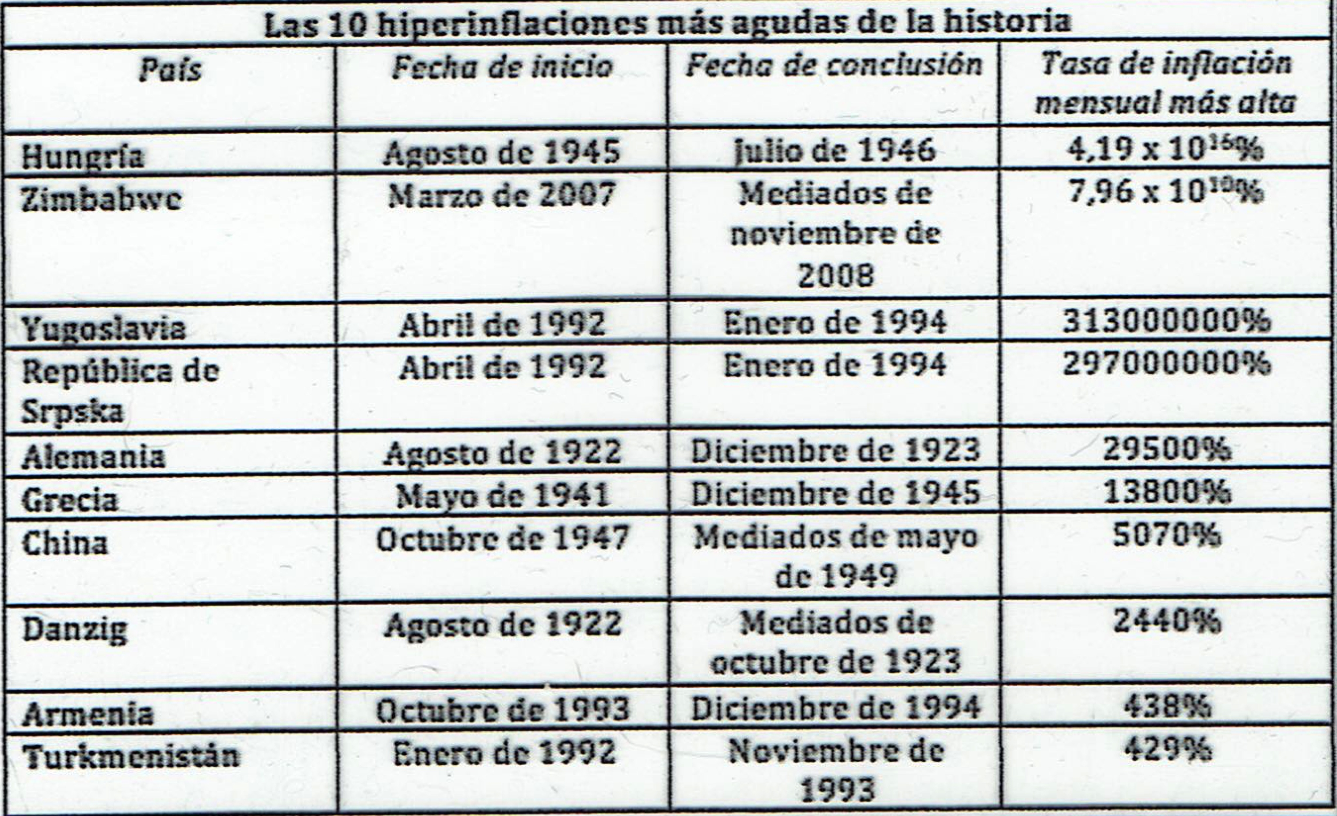

Slide 18
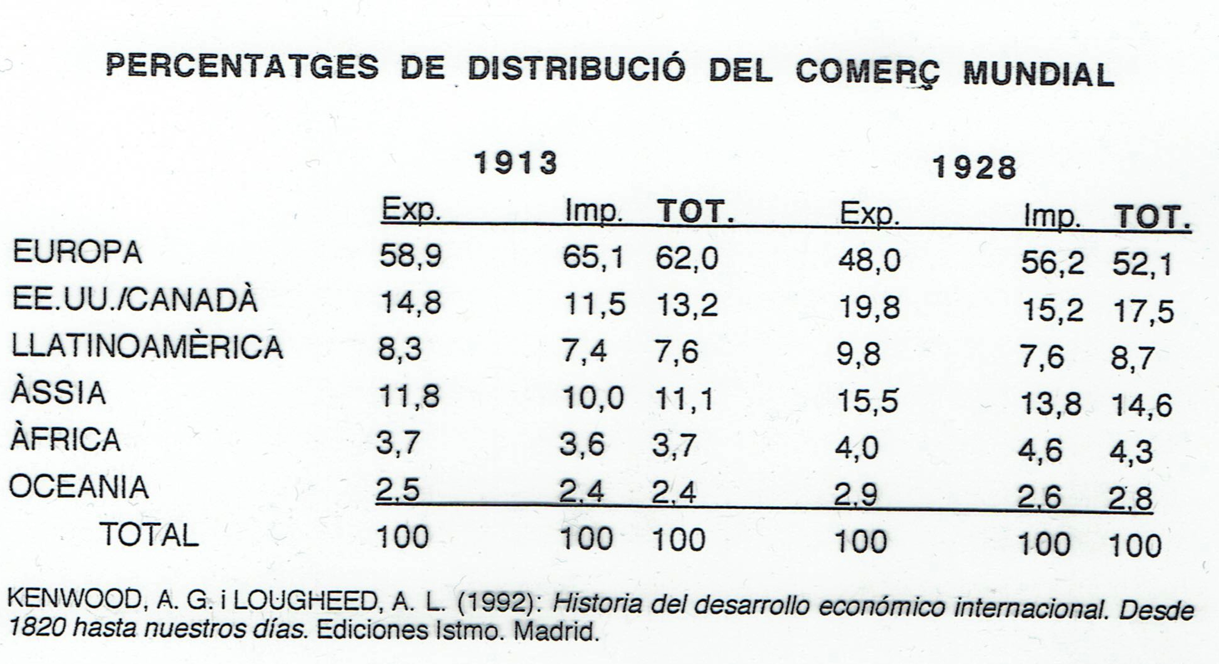
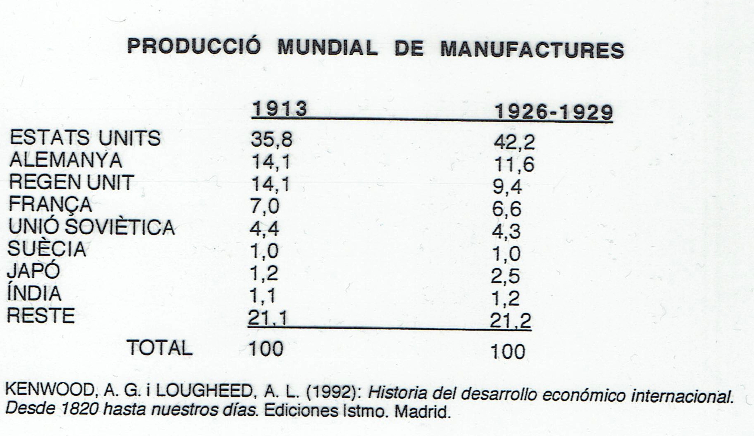

Slide 19
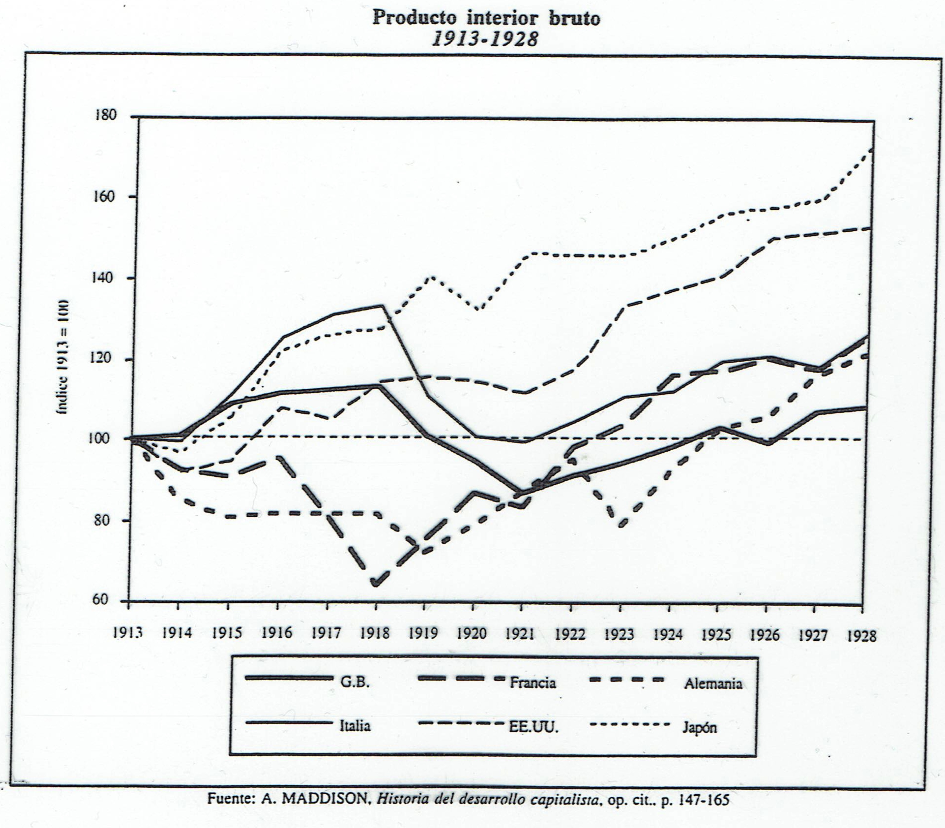

Slide 20
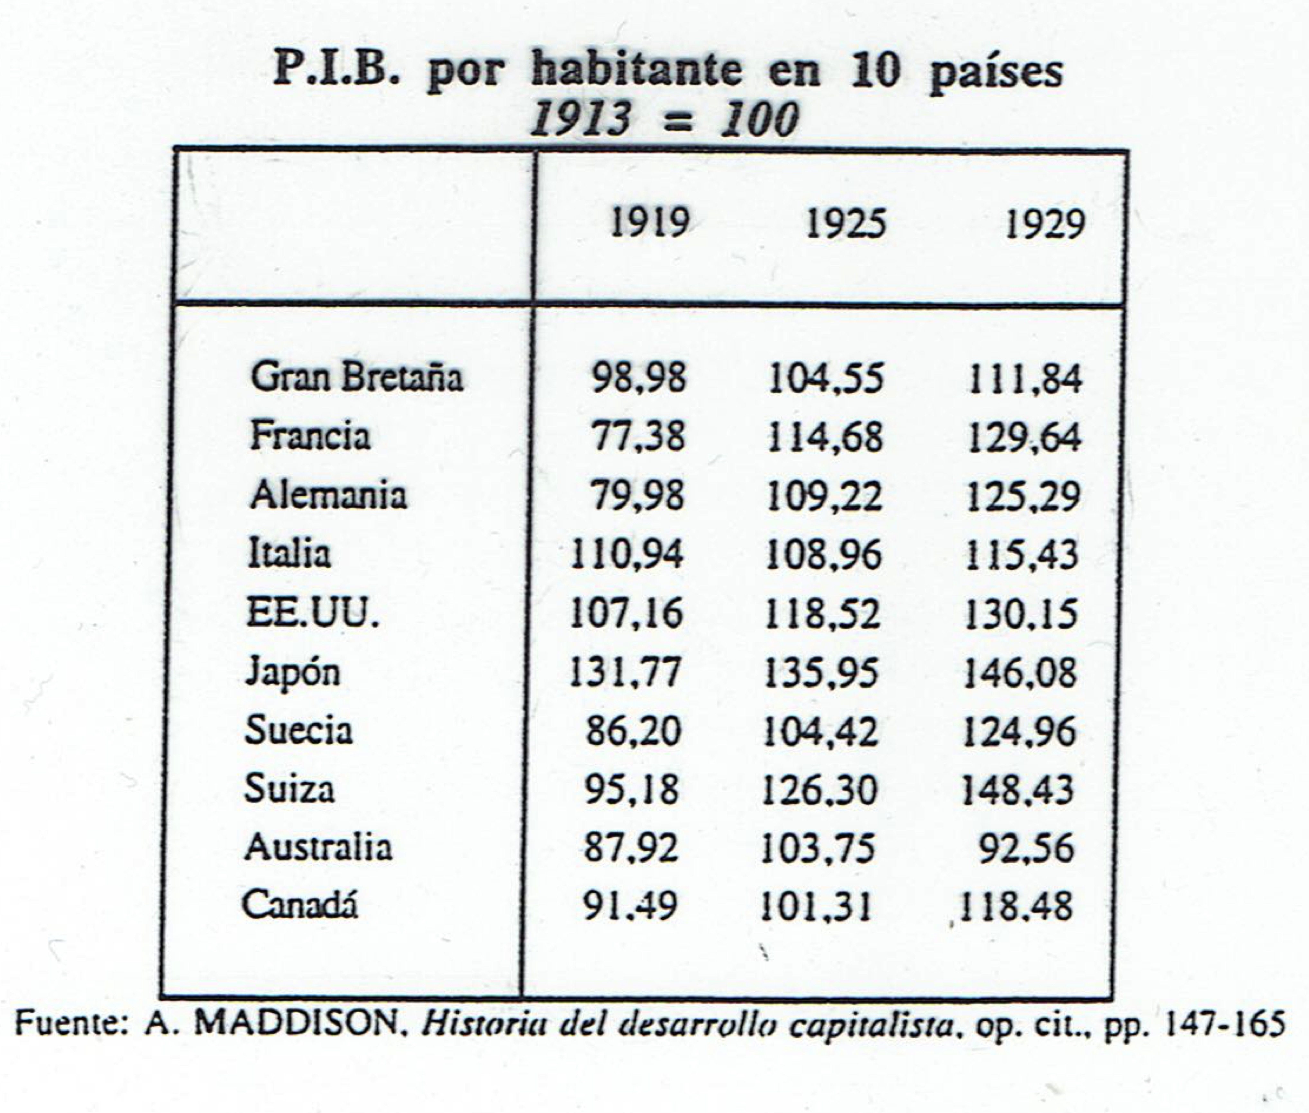

Slide 21
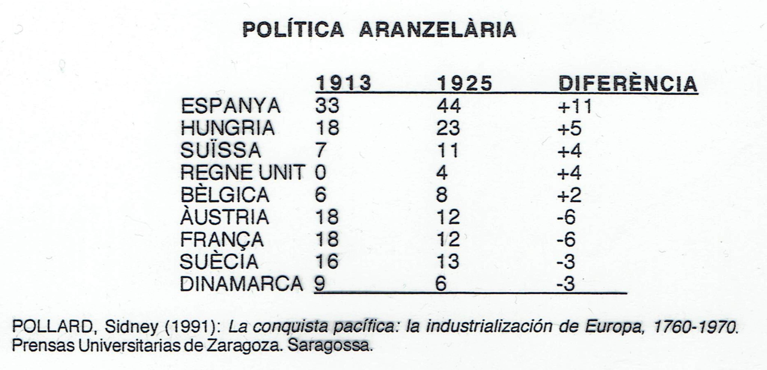

Slide 22
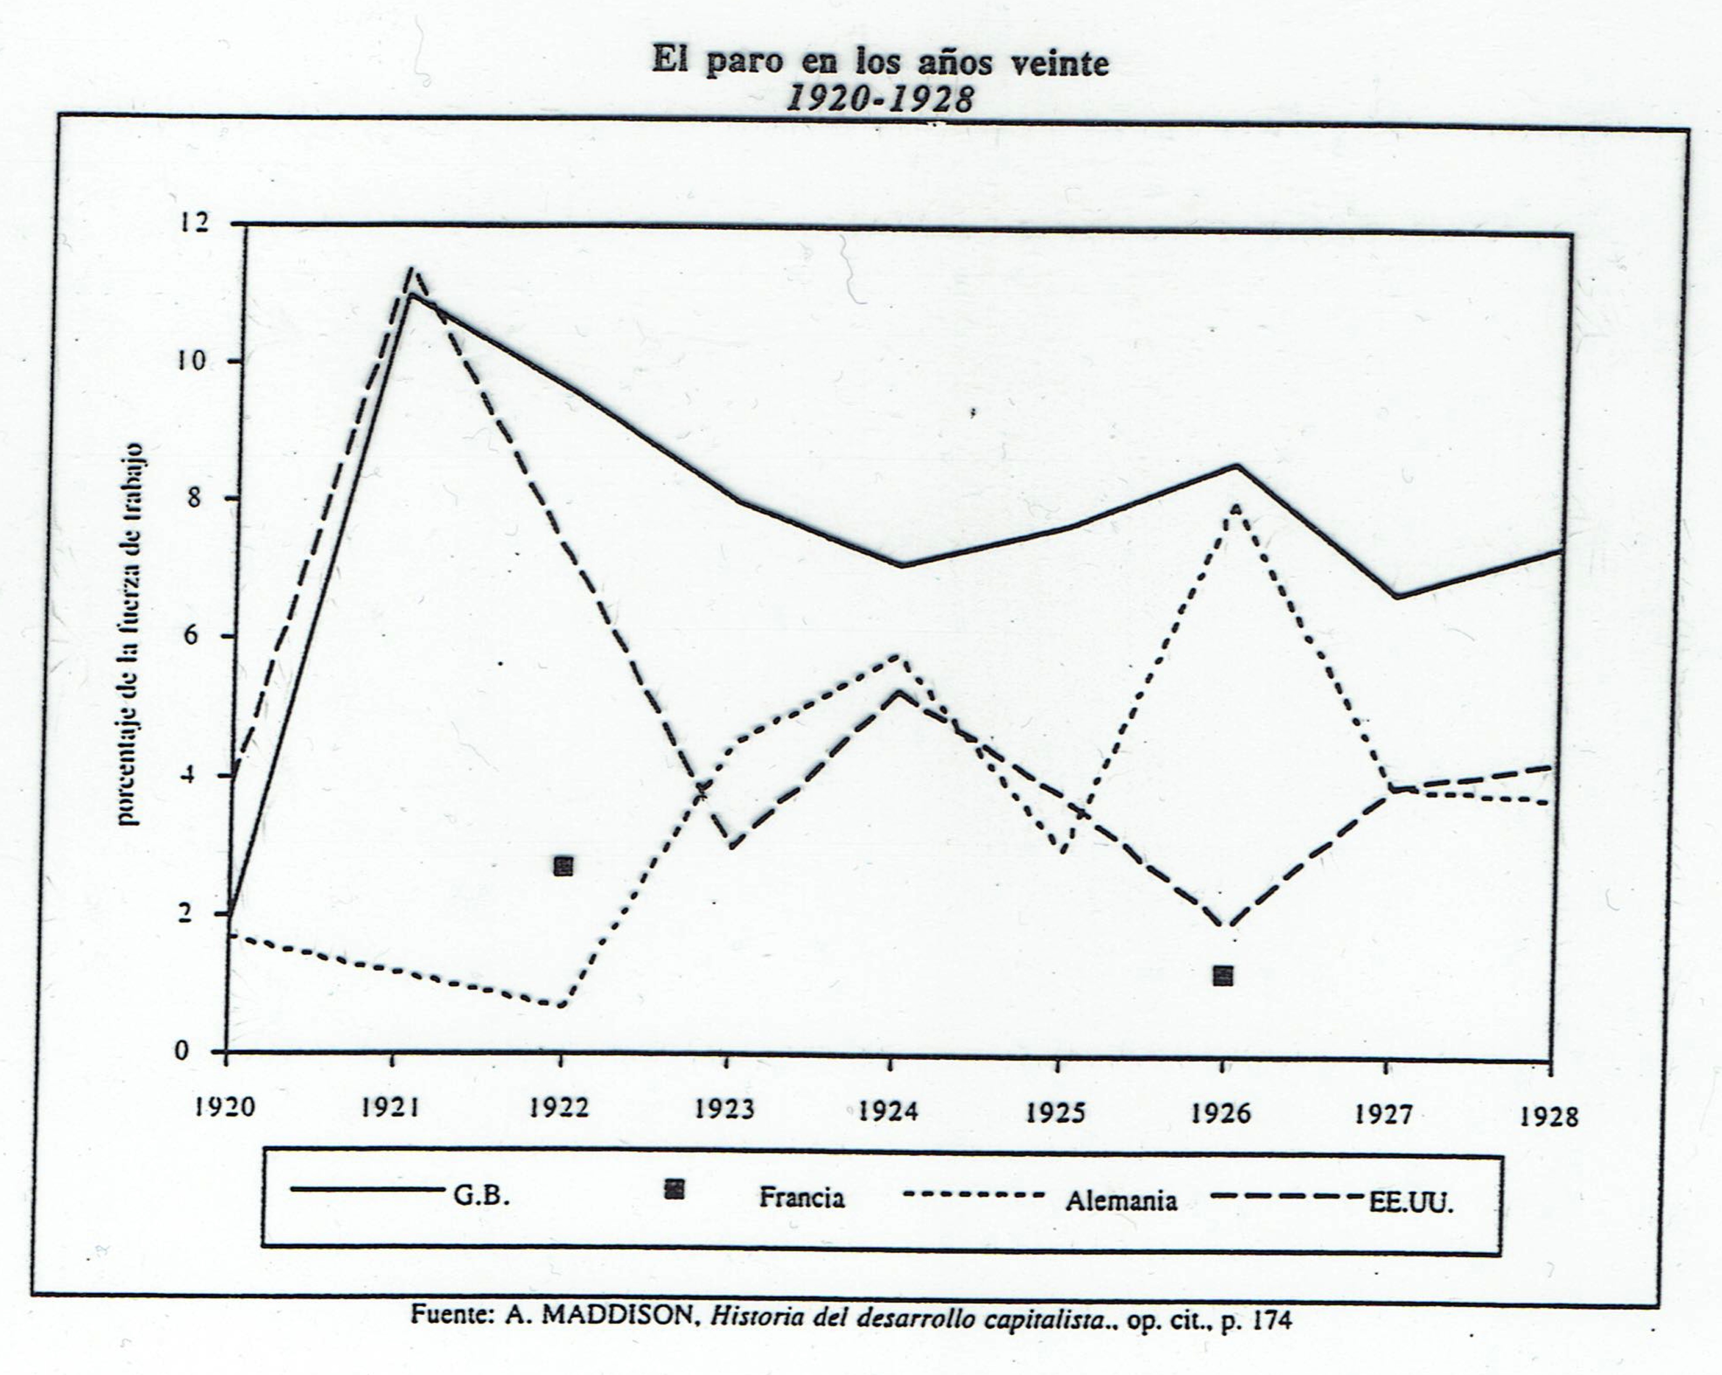

Slide 23
La segunda crisis del capitalismo, tras la de 1873: 1921
SALIDAS:
CONFERENCIA DE GÉNOVA, 1922,
PLAN DAWES, 1923-1924

Slide 24
Las ideas clave de los neoclásicos dominan el pensamiento económico: MARGINALISMO
Se sustituye el concepto clásico de ACUMULACIÓN, por
Jevons, Walras, Marshall, Pareto: teorías que apartan el antagonismo de clases en una coyuntura de emergencia del conflicto entre capital y trabajo. Importancia de la formalización matemática.
IDEAS CENTRALES:
1. Utilidad (utilidad marginal: incremento de utilidad que se espera de un pequeño incremento del volumen comprado).
2. Equilibrio (cantidad ofrecida igual a la cantidad comprada).
3. Productividad marginal (Marshall: producto marginal neto del trabajo es igual al salario). Variación en la cantidad producida de un bien, motivada por el empleo de una unidad adicional de ese factor productivo, permaneciendo constante la utilización de los restantes factores.

Slide 25
Crisis en 1921
Milton Friedman: las enormes cantidades de oro que acumula EEUU causan la crisis. Subidas de precios con limitaciones en la producción y un crecimiento de la demanda. Cuando falla la liquidez, se produce un exceso de oferta.
Desplazamiento de la demanda hacia la reconstrucción de las existencias y hacia las buenas expectativas de los mercados de exportación.

Slide 26
Consecuencias…
1. Medidas DEFLACIONISTAS, a costa de los asalariados.
2. Medidas PROTECCIONISTAS, que limitaban las ventas y los beneficios, que se intentaban contrarrestar con las bajadas salariales.
Protesta obrera,
Inestabilidad monetaria,
Trabas al comercio internacional.

Slide 27
Conferencia de Génova, 1922
OBJETIVO: a) recuperación económica conjunta, b) reinstauración del patrón-oro, c) implicación de EEUU en la política europea.
a) y c) no se consiguen.
b): Inglaterra trata de volver al patrón-oro. Que los principales países mantuvieran sus reservas en oro o en divisas contra los depósitos de oro. Así se podía controlar la demanda del metal. Las deudas complican el tema: se va instaurando el PATRÓN-CAMBIO-ORO.
Ciertas monedas clave establecían una paridad fija respecto al oro. Se podían utilizar como reservas de divisas por los países que no tuvieron suficiente oro. Todas las monedas eran convertibles en oro; las claves (Libra, dólar), lo eran directamente. Las otras, a través de la conversión previa de las divisas clave.

Slide 28
…Patrón-cambio-oro
Gran Bretaña pretende atraer el mayor número de reservas: la Libra como moneda fuerte, con el objetivo de recuperar depósitos en la City. Mayores tipos de interés que atraen capitales; pero que encarecen el mercado interior y bloquean la actividad económica.
Pugna entre Londres y Nueva York por el control de los depósitos. Aumento de la rivalidad intra-europea y con Estados Unidos.

Slide 29
Dawes: la reanudación de los préstamos internacionales
CONTEXTO: presión francesa para que los alemanes paguen. Presión sobre la zona del Ruhr. Hiperinflación alemana continúa. Aprobación de las siguientes disposiciones:
A) Alemania pagaría de forma progresiva: 1.000 millones de marcos-oro el primer año, hasta 2.500 millones en el quinto.
B) Finanzas alemanas quedan bajo control de la agencia establecida en Berlín, encargada de comprar la deuda.
C) El Reichsbank se independiza del gobierno alemán. Se crea el Reischmark, para frenar la inflación, con el respaldo de toda la propiedad inmueble alemana.
D) Préstamos a Alemania, con apoyo norteamericano. Francia y Bélgica retirar sus tropas del Ruhr.
El Plan pone en marcha la economía: inicio de préstamos a escala mundial. Circulación de capitales.
EEUU: la mejor forma de no esterilizar sus reservas era prestarlas, dando así salida a una producción interna que podía colapsarse.

Slide 30
INICIO DE LOS FELICES AÑOS VEINTE.
EL AVANCE DE ESTADOS UNIDOS: LÍDER ECONÓMICO
Entre 1913 y 1925: incremento de la productividad un 26%. Europa occidental: 2%.
Participación de EEUU en la producción mundial de manufacturas: del 35% en 1913 al 42% en 1929.
Entre 1922 y 1929, la producción industrial crece un 50% y la renta nacional un 42%.

Slide 31
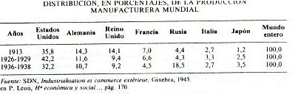
PRODUCCIÓN MANUFACTURERA MUNDIAL, 1913-1938

Slide 32
…PERO: LOS SALARIOS NO EVOLUCIONAN IGUAL
Los salarios reales en la industria crecen un 17%.
Los beneficios empresariales crecen un 62%.
Los dividendos un 65%.
SÓLO UN TERCIO DE LA SOCIEDAD AMERICANA HABÍA ALCANZADO UN NIVEL DE RENTA DE 2.500 $, IDEAL DE LA CLASE MEDIA.

Slide 33
Los dos tercios restantes…
…alto porcentaje de agricultores, que se encuentran con la competencia en los mercados internacionales en materias primas y fibras artificiales. La caída de los precios agrícolas desvaloriza sus propiedades.
ASCENSO POBLACIÓN URBANA: ciudades aumentan de tamaño. Rascacielos. Ciudades residenciales gracias al automóvil.

Slide 34
“Welfare Capitalism”: capitalismo del bienestar
HENRY FORD: montaje en cadena, altos salarios, obras sociales. “Democracia económica”: sintonía de intereses entre empresarios, trabajadores y consumidores.
Incremento del sector terciario de la economía, más despolitizado: empleados de comercio, hostelería, reparaciones, profesiones liberales, empleados de banca y seguros.
AUMENTO DE LA CLASE MEDIA Y DEL LLAMADO “CONSUMO DE MASAS”.

Slide 35
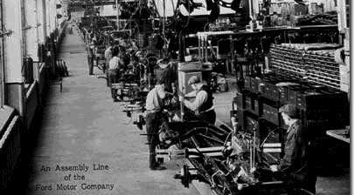
La cadena de montaje…

Slide 36
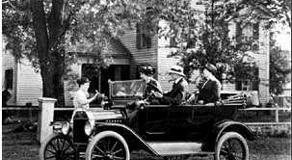
…para producir el Ford T

Slide 37
EL CONSUMO MASIVO…
Automóvil,
Radio,
Electrodomésticos variados,
Leche condensada,
Papel celofán,
Medias de seda
Todo con: la extensión del crédito, las ventas a plazos, la presencia de la propaganda y de la publicidad.
CULTURA EXTENSIVA: el jazz, el cine, la liberación femenina.
NUEVAS COSTUMBRES QUE PROCEDEN DE LAS GRANDES CONCENTRACIONES URBANAS.

Slide 38
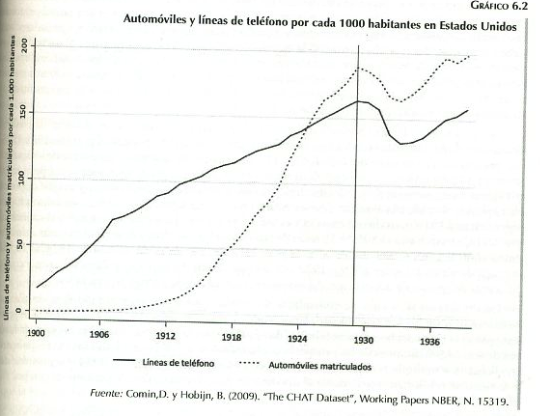
Coche y comunicación: nuevos nichos de inversión

Slide 39
…CON SUS CONTRADICCIONES
Los nuevos hábitos de consumo y las manifestaciones culturales tienen fuertes reacciones: desde la América rural, con sistema de valores tradicional e intolerante.
Frase crucial: “native, white, protestant supremacy”. Ku-Klux-Klan, recelo ante inmigrantes, izquierdistas. Cruzadas anti-alcohólicas: Ley Seca, desde 1920 hasta 1934.

Slide 40
LAS DISTORSIONES DEL CRECIMIENTO ECONÓMICO
El crecimiento entre 1925 y 1928 no fue general.
Se mantenían tensiones por acumulación de productos primarios, aumento en los precios de los mercados de valores, rivalidades financieras, desigual crecimiento de los sectores productivos.

Slide 41
LA AGRICULTURA
Caída de los precios por:
A) Exceso de producción: por modernización, vuelta a la normalidad tras la guerra, recuperación europea.
B) Escasa respuesta gubernamental a la sobreproducción: subvención de exportaciones y acumulación de stocks. Mantenimiento de precios comprando excedentes.
C/ Cuando la capacidad del gobierno era restringida, los agricultores incrementaban la producción esperando compensar la bajada de precios: pero lo que pasaba es que los hundían más.

Slide 42
ENDEUDAMIENTO DE LOS AGRICULTORES
1. Hipotecas en EEUU suponían en 1925 unos 9.400 millones $ frente a 3.300 millones en 1910. Esto afectaba a un porcentaje elevado de granjas, que podía llegar hasta el 85%.
En otros países productores: abandono del patrón oro, depreciación, medidas proteccionistas.
PARADOJA: en una coyuntura de abundancia de alimentos por exceso de oferta, se empezaba a producir hambre y la quema de cosechas.

Slide 43
LA INDUSTRIA
1. Sobreinversión y sobreproducción.
2. Incremento de la productividad industrial: mayores beneficios, aumento del salario real por la caída de los precios agrícolas.
3. Empieza a aumentar el paro en sectores tradicionales: los nuevos no pueden absorber. Limitación del consumo. Falta de políticas estatales por temor a desequilibrios presupuestarios.
4. Deflación. Proteccionismo.
5. Especulación como salida.

Slide 44
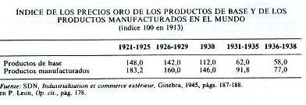
LA DEFLACIÓN, 1921-1938

Slide 45
EL COMERCIO Y LAS FINANZAS
1. El comercio crece a menor ritmo que la producción mundial.
2. Mercado financiero: gran vitalidad, combinación de préstamos a largo y a corto. Especulaciones bursátiles.

Slide 46
EL COROLARIO
TODOS LOS FACTORES SE ACUMULAN PARA CRISTALIZAR EN LA CRISIS ECONÓMICA MÁS IMPORTANTE DE LA HISTORIA ECONÓMICA:
LA GRAN DEPRESIÓN

